Slide 1
Metody výzkumu II kvalitativní výzkum PhDr. Irena Reifová, PhD Mgr. Hana Řičicová LS2024/2025
Zdroj: Skupina 4

Slide 2
Vzhůru do terénu: sběr dat v kvalitativním výzkumu

Slide 3
druhy dat v kvalitativním výzkumu
rozhovory
focus groups
mediální obsahy
sociální sítě
kvalit. šetření
deníčky
projektivní tech.

Slide 4
metody sběru dat
U každé metody sběru dat:
charakteristika
účel použití
nástroj sběru dat
a provedení
Jak se data různých druhů sbírají/pořizují?

Slide 5
interaktivní data: rozhovory
Profesionální konverzace, jejímž cílem je přivést respondenta k tomu, aby svým vlastním jazykem na mluvil o svých zkušenostech a porozumění na téma stanovené výzkumníkem. (Kvale, Brinkmann, 2015)
Nastoluje dialogický vztah – dia/logos = dvojí mluva – výsledek je aktem kooperace.
charakteristika
Strukturované
pevně daná formulace, pořadí a odpovědi, v kvantitati. výzkumu
Polostrukturované
dané tematické okruhy (návrhy otázek), pořadí a znění volitelné
Nestrukturované
volné vyprávění respondenta (narativní, biografický rozhovor) c
Virtuální
telefonem, emailem, videokonferenční hovor xxxxxxxxxxxxxxxx

Slide 6
interaktivní data: rozhovory
Vhodné ke zjišťování:
zkušeností
percepce
porozumění
praktik
konstruování reality
výpovědí o ovlivňujících faktorech
Pouze jevy, které se respondenta týkají (nezjišťujeme informace o třetích osobách)
účel použití

Slide 7
interaktivní data: rozhovory
Etika v rozhovorech
soukromí a bezpečí: rozhovory „across diference“
mocenské vztahy ve výzkumných rozhovorech
rizikové chování respondentů („safety buddy“)
nástroj sběru/provedení
Topic guide
Tématické okruhy
Rozdíl RQs x otázky pro respondenty
Pořadí otázek: model obráceného trojúhelníku
NE sugestivní, mnohočetné otázky
Nutné pilotní vyzkoušení: outsider, respondent, po 3 rozhovorech
topic guide
particip. Info. sheet
info. souhlas
demograf. dotazník

Slide 8
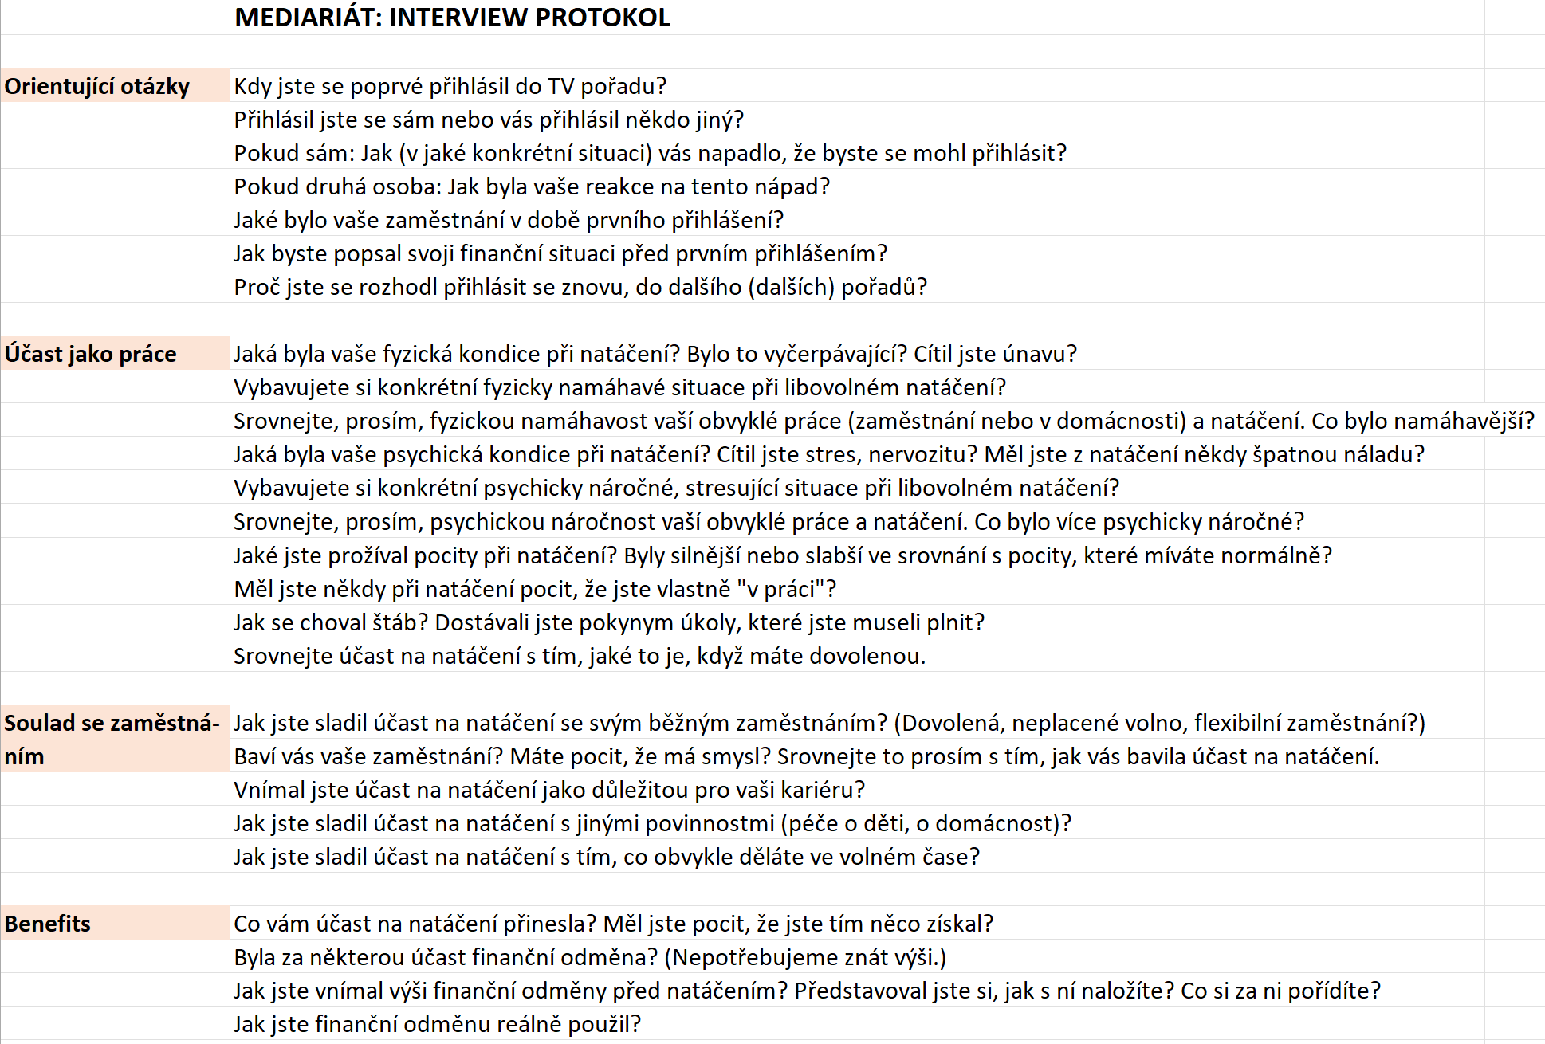

Slide 9
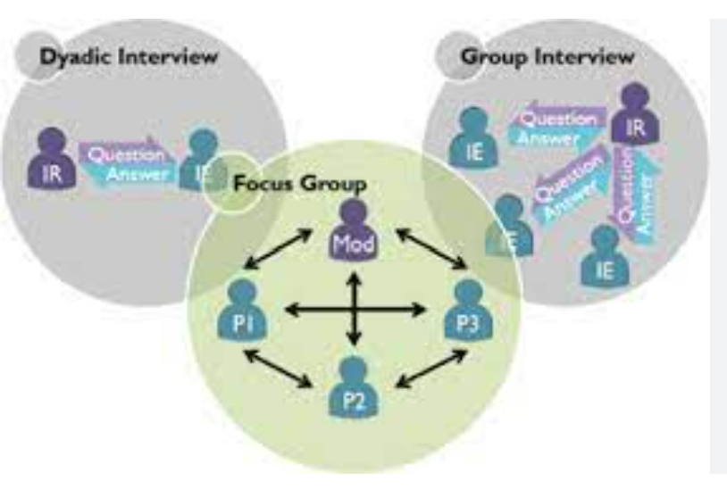
interaktivní data: focus groups
Metod FG vynalezena Robertem Mertonem v 1940s
skupinový rozhovor, data jsou sbírána
od několika respondentů naráz
(≠ několik individuálních rozhovorů)
Role moderátora – rozproudit a
udržovat diskusi mezi samotnými
členy (sociální interakce)
naturalistický přístup – více připomíná reálnou společenskou situaci
charakteristika

Slide 10
interaktivní data: focus groups
účel použití
Dynamika významu
Diverzita perspektiv
Pro málo zmapovaná témata
Nejen významy, ale i mechanismus jejich vzniku
Rozvíjení, vyjednávání, obhajování, zpochybňování
Rychlý způsob, jak zmapovat škálu různých přístupů/perspektiv
Citlivé populace (across diference) – skupina lidí se stejnou identitou je oporou
Akční výzkum – skupina může být v praxi nositelem kýžené změny
Nevhodné pro: získání detailních osobních výpovědí, témata s vysokou mírou konfliktnosti

Slide 11
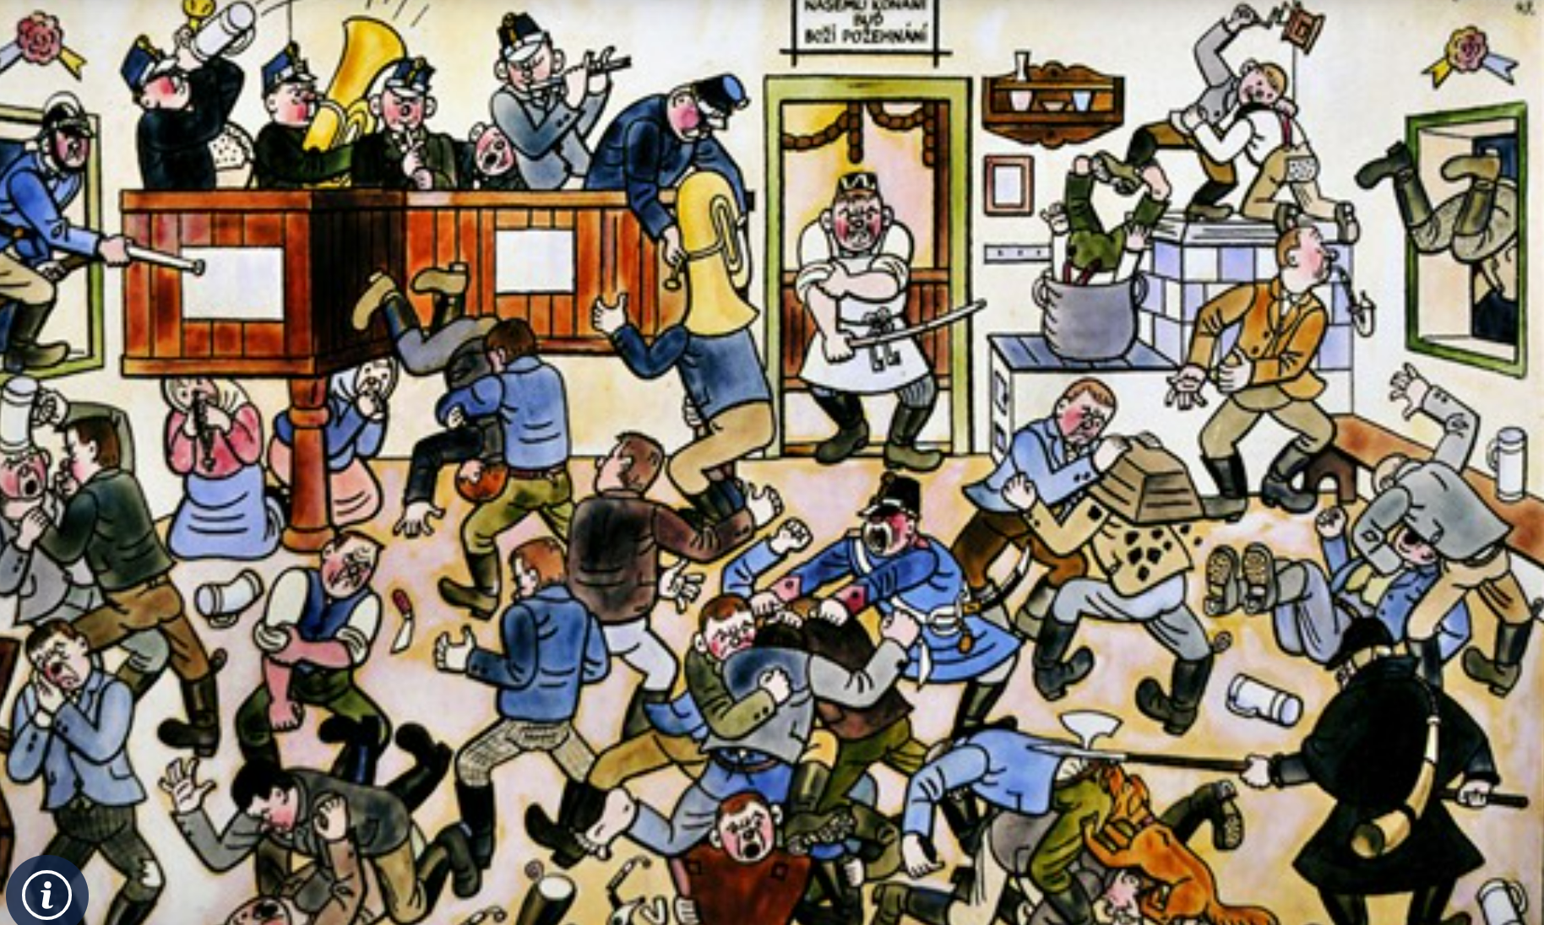
interaktivní data: focus groups
Topic guide + artefakty (fotografie, video ukázky, předměty)
Skladba skupiny - volba vždy na základě výzkumného problému
Heterogenní skupiny
Přílišná polarizace může vést
ke konfliktu
Homogenní skupiny
Sdílený základ pro diskusi x
omezuje produktivnost diskuse
nástroj sběru/provedení
Počet – pravidlo saturace (více pro komparaci a při malém počtu členů
Velikost – obvykle 6 až 9 členů

Slide 12
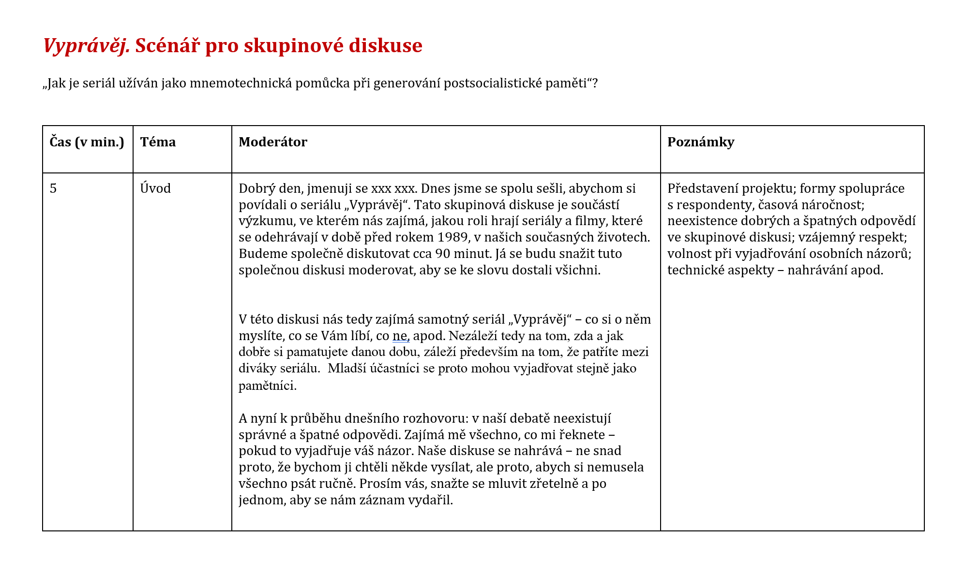

Slide 13
textuální data: preexistentní
Charakteristika
Textová data existující nezávisle na výzkumníkovi
Účel použití
reprezentace a konstrukce jevů v médiích (x percepce, porozumění, zkušenosti v případě interaktivních dat)
Nehodí se pro výzkum faktorů vlivu (vyvozování účinků médií z obsahu je hrubá metodologická chyba)
Nástroj sběru a provedení
speciální nástroj sběru dat není třeba
sociální sítě: software na data scraping (např. Crowdtangle)
vzorek: všechny jednotky nebo selekce
mediální obsahy, sociální sítě

Slide 14
textuální data: generovaná respondentem
kvalitativní šetření
předem připravené otevřené otázky
respondenti na ně písemně odpovědí (osobní předání, email, online formulář)
otázky musí být jednoduché a zcela jednoznačné – nelze dovysvětlit
Vhodné pro:
citlivá témata - vyšší pocit anonymity a kontroly nad daty u respondenta
komparace výsledků : vysoká standardizace (stejné otázky pro všechny)

Slide 15
textuální data: generovaná respondentem
Účastníci jsou požádáni, aby po stanovenou delší dobu ve stanovených intervalech zapisovali myšlenky, zkušenosti, pocity, praktiky týkající se určitého tématu/jevu
Používá se při zkoumání každodennosti, zautomatizovaných, rutinních jevů, které nezůstávají v dlouhodobé paměti
Deníčky zaznamenávají myšlenky/aktivity v časové a prostorové blízkosti události
Alternativa k technikám založeným na vybavování si z minulosti (paměť je reduktivní a selektivní, zpětná autocenzura, rekonstrukce událostí ve vzpomínkách…)
deníčky

Slide 16
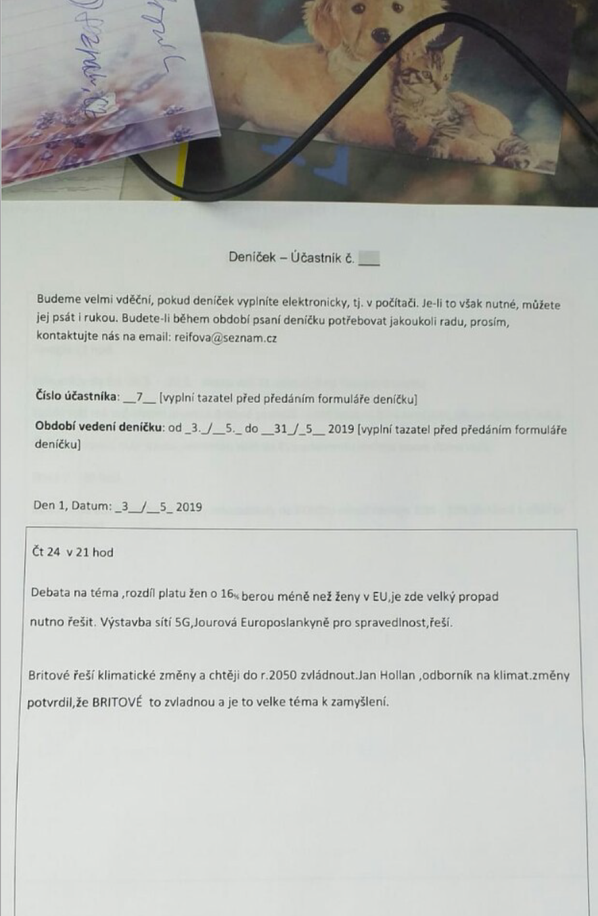

Slide 17
textuální data: generovaná respondentem
Projektivní techniky – nepřímá cesta k tomu, co si participanti myslí
Participantovi je předložen výzkumníkem vytvořený začátek příběhu a je požádán o jeho dokončení.
Zadání záměrně mnohoznačné
(x jednoznačnost u šetření)
Zjišťování předpokladů,
očekávání, domněnek
u participantů
projektivní techniky/ kompletace příběhu
Očekávání diváků detektivních seriálů: dokončete děj epizody seriálu „Přízraky zla“.
V lese za městem bylo nalezeno mrtvé lidské tělo. Kriminalisté i patolog bez otálení vyrazili do akce. Když si proklestili cestu křovím až na místo činu, spatřili …..“

